Slide 1


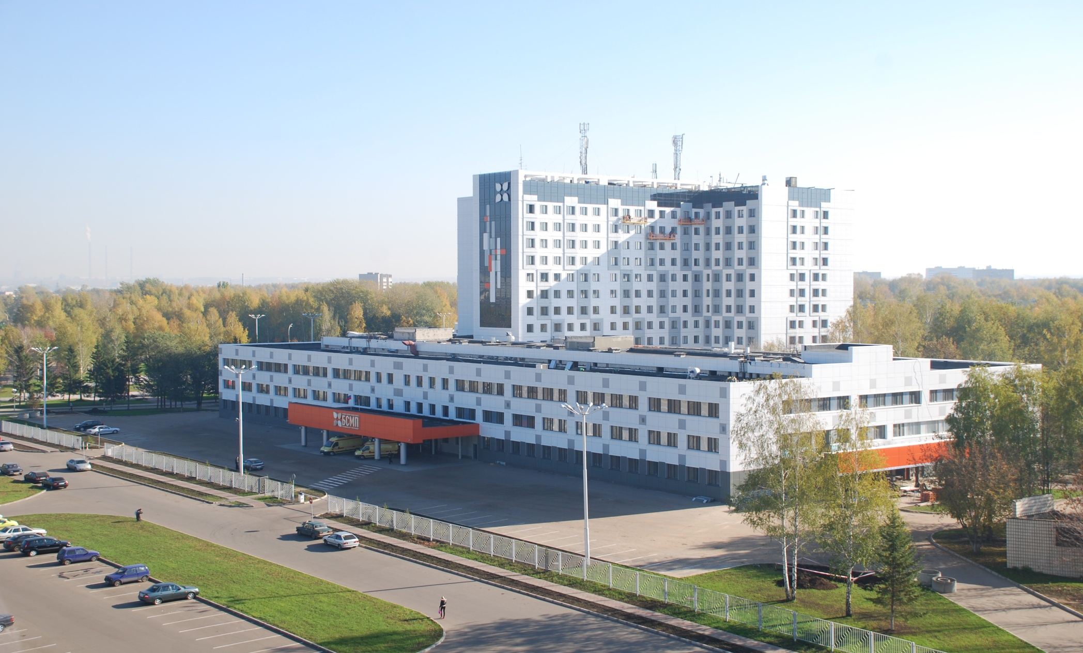
О пилотном проекте по организации ОЭМП на базе ГАУЗ РТ БСМП
ГАУЗ РТ БСМП

Slide 2
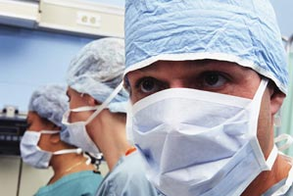
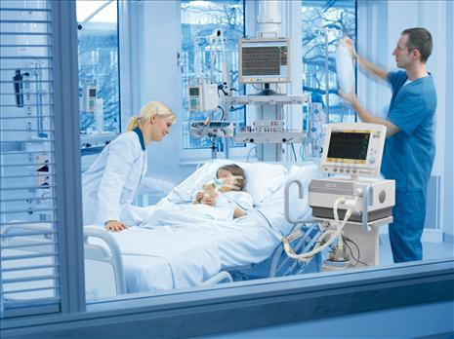
Актуальность
За медицинской помощью по поводу неотложных состояний ежегодно обращается каждый третий житель страны;
Более 90% больничной летальности связано с экстренным характером госпитализации;
Неотложные заболевания, травмы и отравления занимают первое место среди причин смерти лиц трудоспособного возраста;
За последние годы 80% ресурсов здравоохранения расходуют службы, оказывающие экстренную медицинскую помощь.
ГАУЗ РТ БСМП

Slide 3
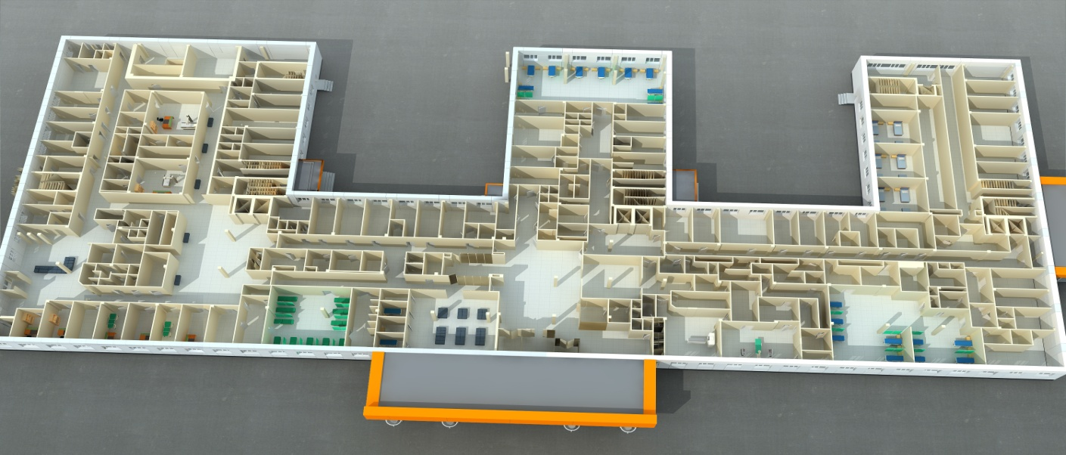
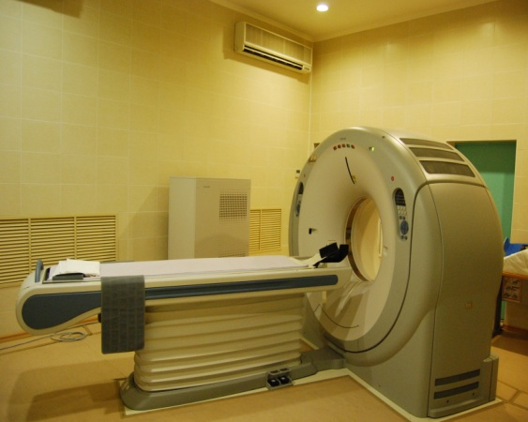
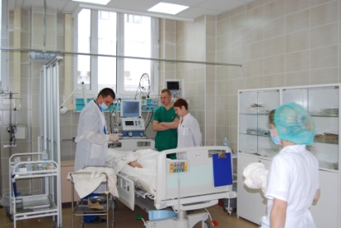
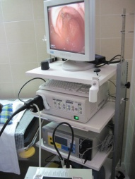
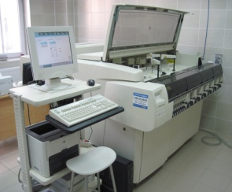
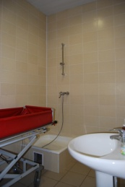
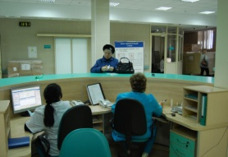
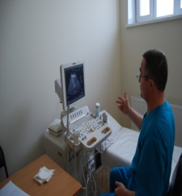
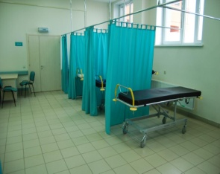
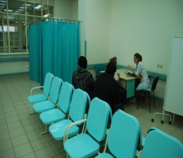
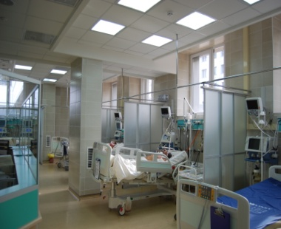
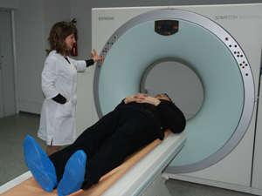
Логистика потока пациентов на уровне приемного покоя
ГАУЗ РТ БСМП

Slide 4

Решение Коллегии Минздравсоцразвития РФ от 05.03.2010 «О состоянии и перспективах совершенствования скорой медицинской помощи в Российской Федерации»
Приказ Минздравсоцразвития РФ №586н от 02.08.2010
Постановление Кабинета Министров Республики Татарстан от 21.12.2009 № 866 «О ходе реализации Указа Президента Республики Татарстан от 14.11.2007 № УП-610 «О дополнительных мерах по обеспечению безопасности дорожного движения в Республике Татарстан»
Республиканская целевая программа «О совершенствовании организации медицинской помощи пострадавшим при ДТП на 2010 год в Республике Татарстан»
ГАУЗ РТ БСМП

Slide 5
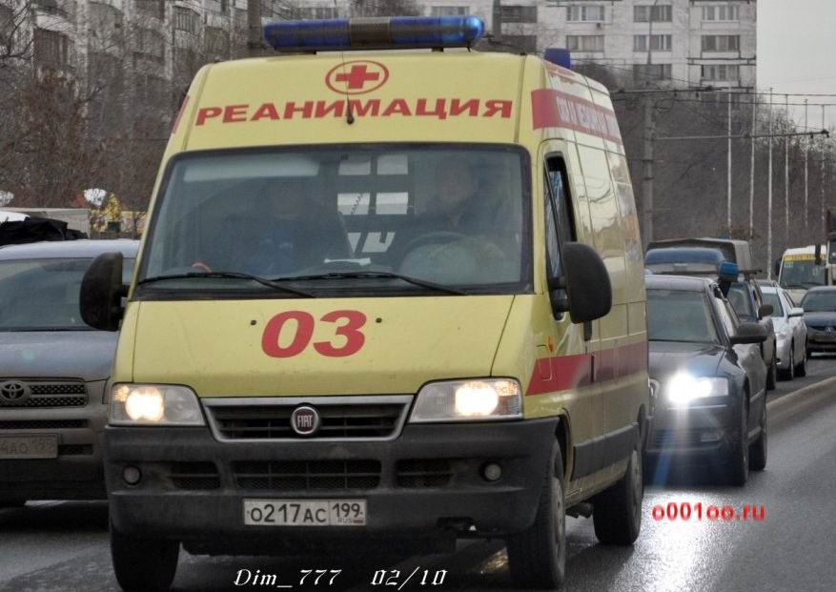
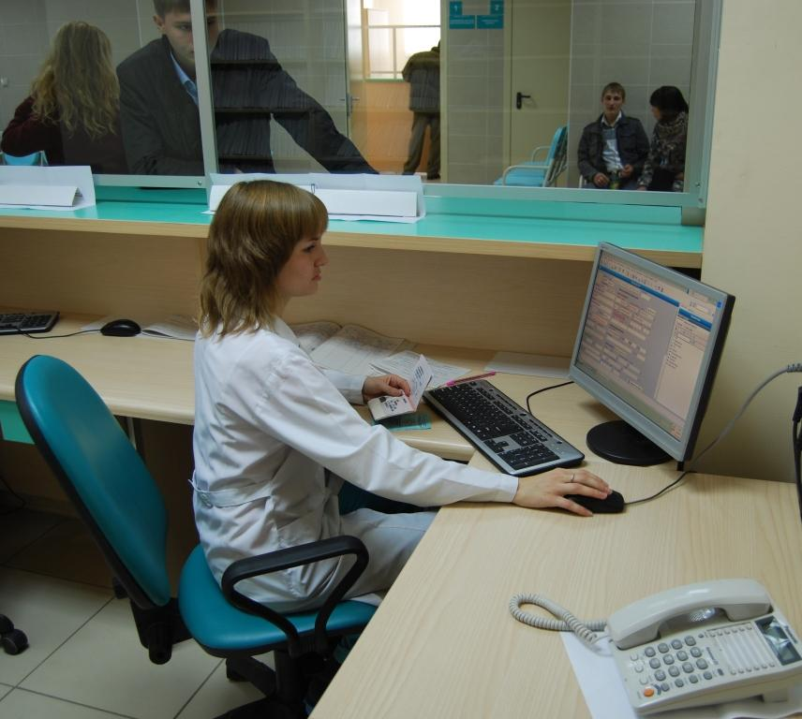
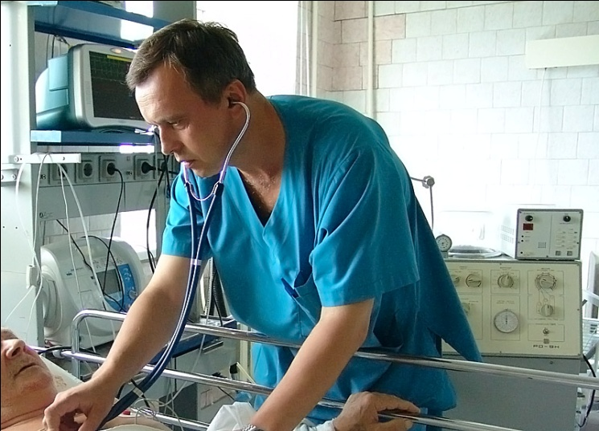
Цели и задачи
Цель: Улучшение качества оказания помощи на догоспитальном и госпитальном этапах пациентам, поступающих в БСМП .
Задачи:
- разработать нормативно-правовую базу ;
- определить перечень нозологий и диспетчеризацию ;
- разработать временный регламент работы ВРБ и врача скорой помощи на госпитальном этапе;
- мониторирование эффективности проекта;
ГАУЗ РТ БСМП

Slide 6
Нормативно-правовая база проекта
Приказ УЗ ИК от 30.07.2010г. № 393 «Об апробации пилотного проекта по созданию Центра скорой медицинской помощи на базе ГБУЗ «Закамская больница скорой медицинской помощи»г. Набережные Челны» в период с 1.08.10г. по 30.09.10г., утверждены положение об апробации пилотного проекта, утверждены временные административные регламенты, временные протоколы и алгоритмы оказания экстренной медицинской помощи на догоспитальном и раннем госпитальном этапе, акт об апробации пилотного проекта.
- Приказы по ГБУЗ ЗБСМП (№274 от 30.07.10г.) и МУЗ ССМП (229к от 30.07.2010г., №248к от 20.08.2010г.)
ГАУЗ РТ БСМП

Slide 7
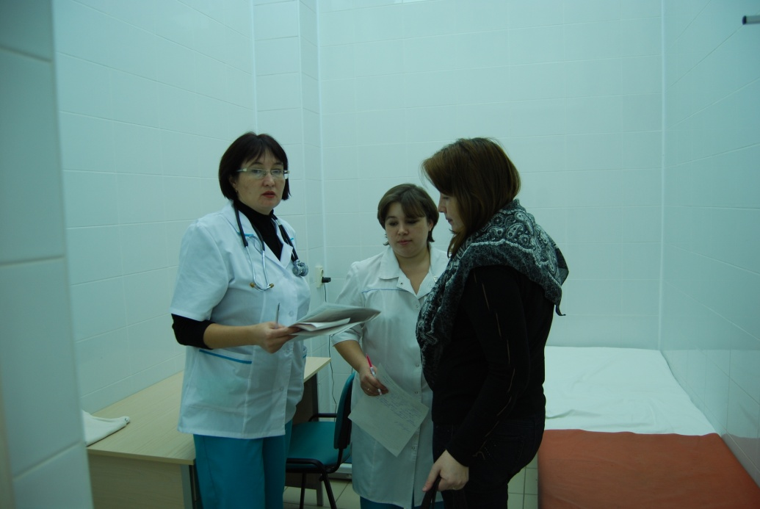
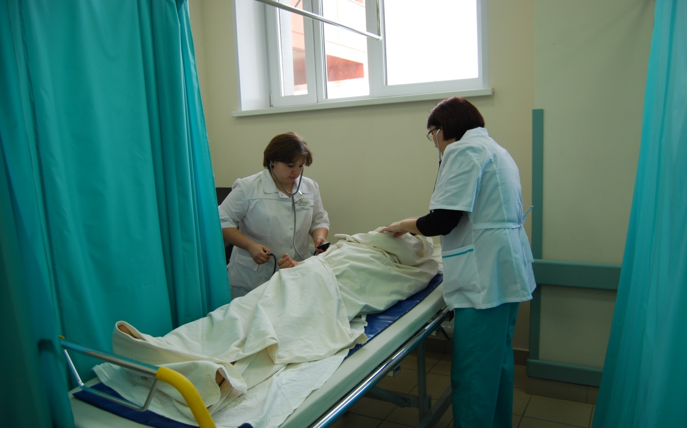
Работа в режиме врача скорой помощи ОЭМП
Старший врач ПДО работает в режиме врача скорой помощи в паре с фельдшером – секретарем.
В течение рабочего дня принимает от 15 до 25 пациентов.
Время на одного пациента – от 30 до 90 мин.
ГАУЗ РТ БСМП

Slide 8
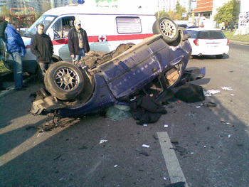
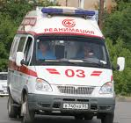
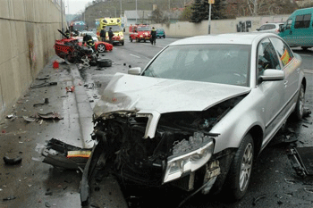
Перечень нозологий для вызовов ВРБ
- сочетанные тяжелые травмы,
- утопление, падение с этажей,
- производственные травмы,
- отравления,
- комы.
ГАУЗ РТ БСМП

Slide 9
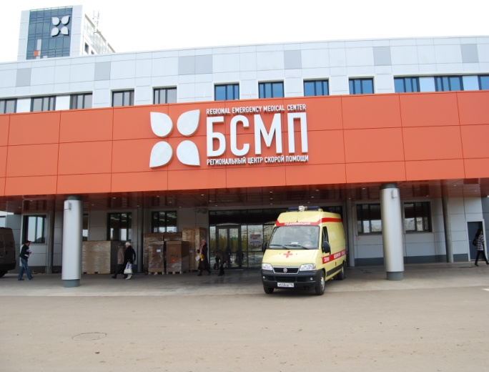
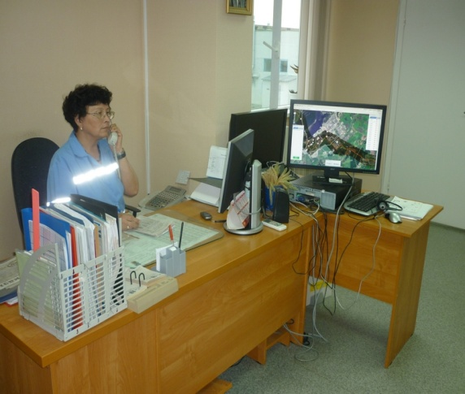
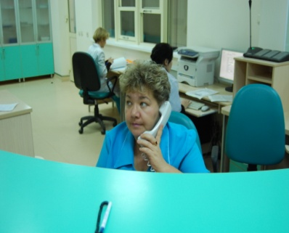
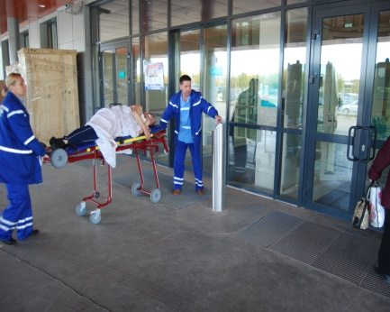
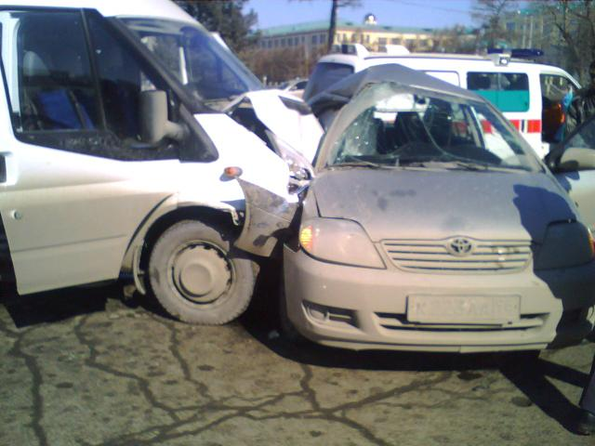
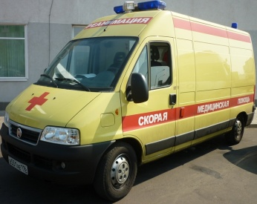

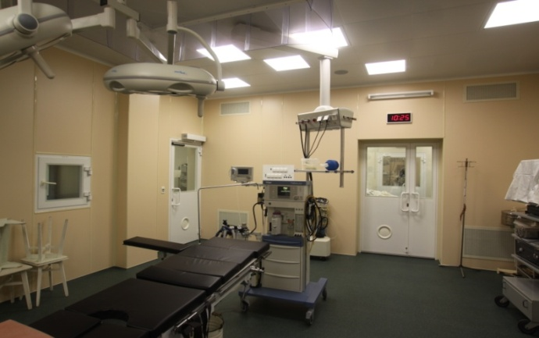
Диспетчеризация вызова
ГАУЗ РТ БСМП

Slide 10
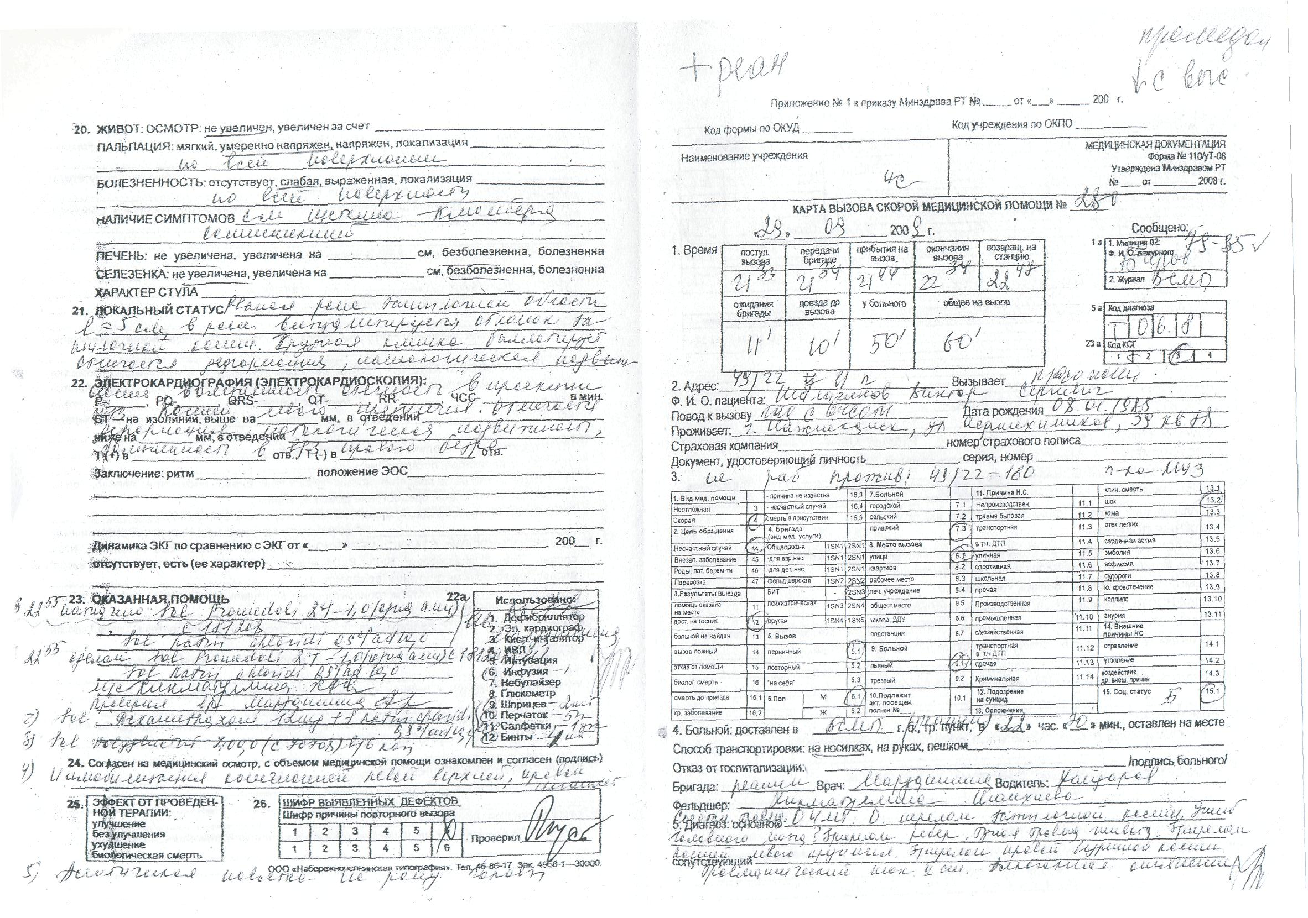
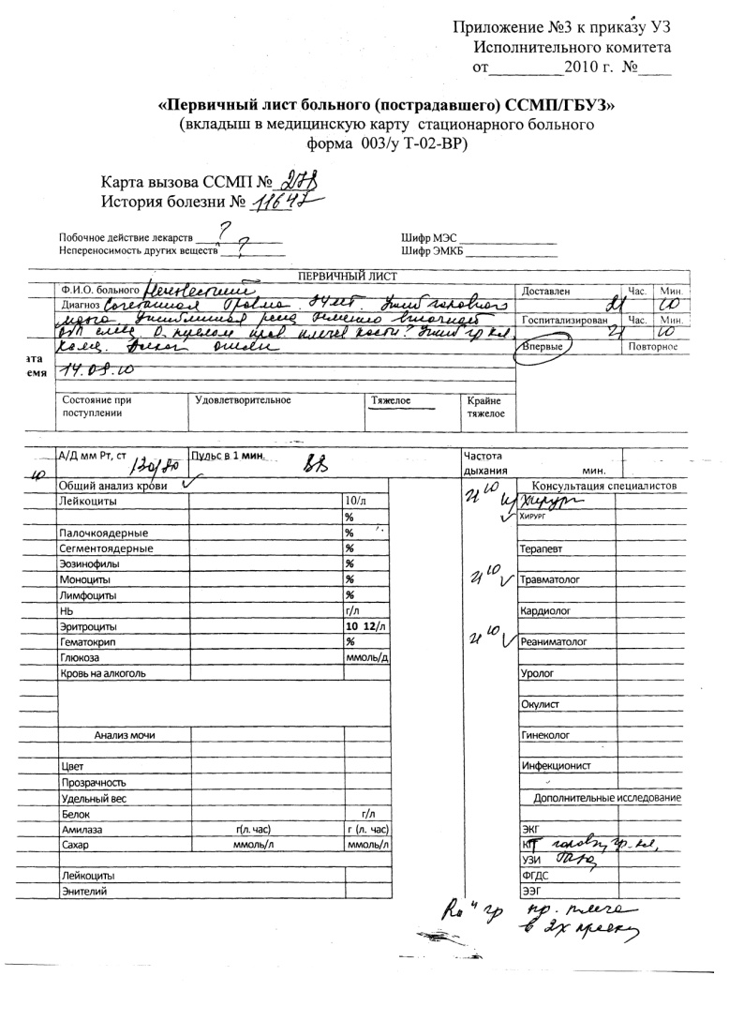
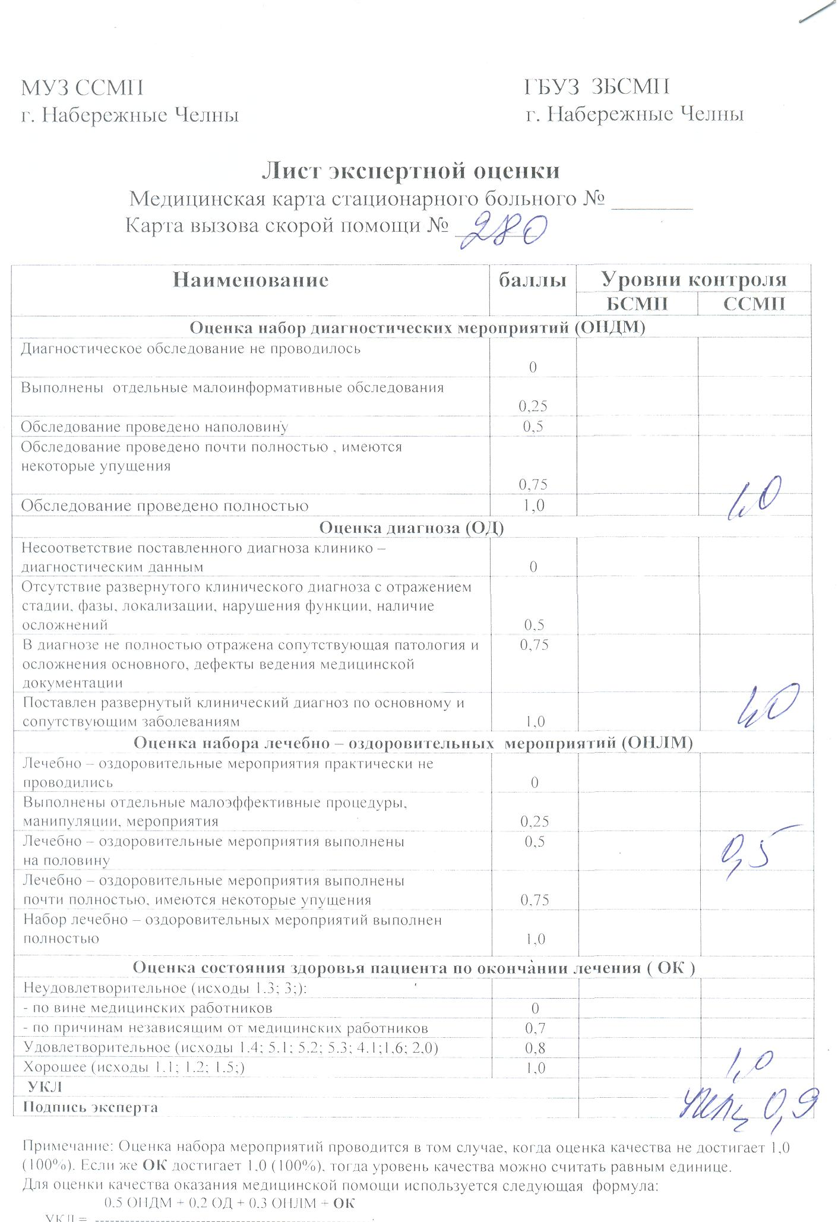
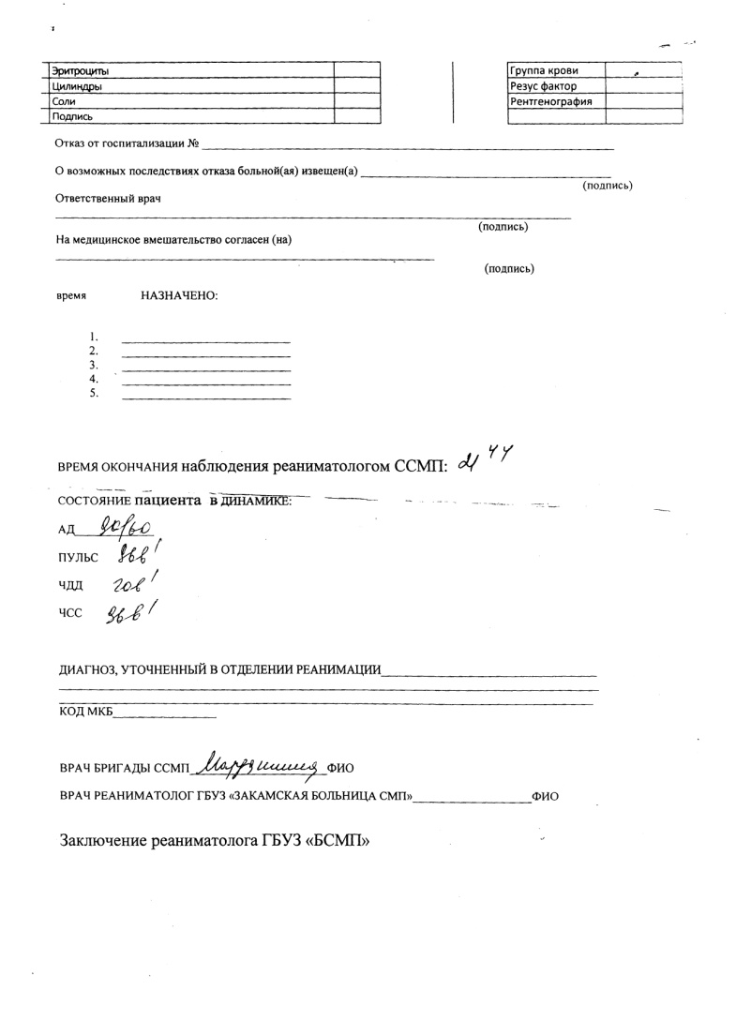
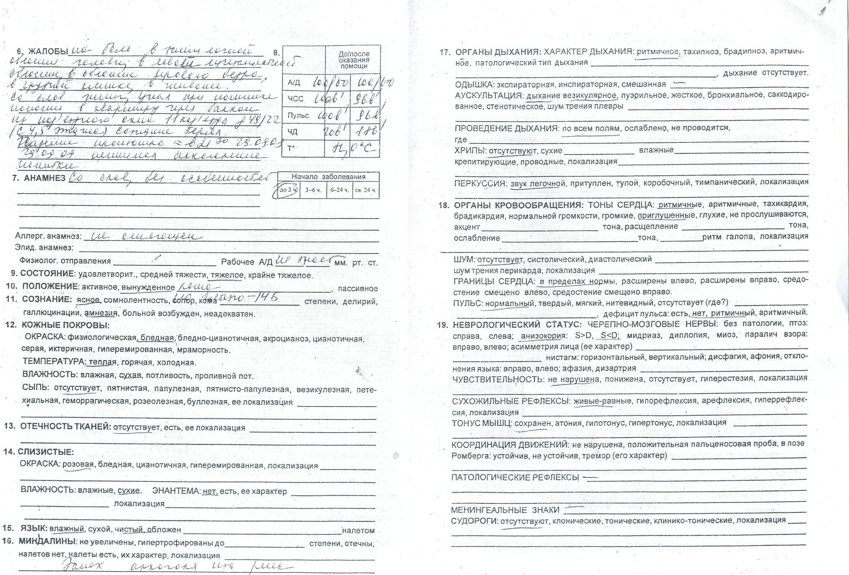
Учетные формы проекта
Новая форма первичного листа пострадавшего (ССМП/БСМП)
Карта вызова ССМП
Лист УКЛ
ГАУЗ РТ БСМП

Slide 11
Итоги проекта
2009 (60 пациентов) 2010 (53 пациента)
Догоспитальная интубация
Догоспитальная катетеризация центральных вен
16 (30%)
16 (30%)
5 (8,3%)
8 (13,3%)
2009
2010
2009
2010
УКЛ по ССМП
УКЛ по БСМП
0,94
0,91
0,91
0,82
2009
2010
2009
2010
ГАУЗ РТ БСМП

Slide 12
Первые выводы
Повысился уровень качества, за счет более жесткого мониторирования соблюдения стандартов оказания помощи на догоспитальном этапе.
За счет внедрения сотовой корпоративной связи и работы специалистов ВРБ с пациентом в течение 2 часов в отделении реанимации улучшилась координация действий и преемственность. Время пребывания больного в ПДО, доставленного ВРБ свелось к 0.
В результате освоения госпитальных стандартов, более тесного знакомства специалистов ВРБ с аппаратно-диагностическими возможностями БСМП повысился их профессиональный уровень и мануальные навыки.
ГАУЗ РТ БСМП

Slide 13

ГАУЗ РТ БСМП

